Slide 1
Semantisatieverhaal A:
Mijn neefje heeft zijn verlanglijstje voor Sinterklaas nu al klaar. En er is één ding dat duidelijk favoriet is, waar hij het meeste van houdt. Bovenaan zijn lijstje staat een opgravingsset. Een opgraving is het in de grond zoeken naar dingen van vroeger. En met zo’n set kun je dus zelf skeletten – dat zijn botten van een mens of dier – opgraven. Natuurlijk zijn deze wel nep. De botten in deze set zijn niet echt van een dier dat is omgekomen, dat is doodgegaan door een ongeluk, ramp of oorlog. In zo’n set is de vondst – iets wat gevonden is – eigenlijk altijd een stukje plastic. Maar natuurlijk wel in de vorm van een echt bot. En weet je wat dan tof is? Dat je niet weet wat voor dier het uiteindelijk gaat zijn. Elk stukje bot is uniek, er is er maar één van. En je moet dan goed kijken waar het hoort. Is het een stukje poot? Of toch een stukje rug… Het komt regelmatig of vaak voor dat je eerst op de verkeerde plaats zoekt. Maar langzaamaan komt het dier dan toch tevoorschijn. Het laat zich dan toch zien. Tenminste, als er geen stukje bot ontbreekt. Ontbreken betekent er niet zijn. Het is natuurlijk wel belangrijk dat de hele set compleet is. Dat alles wat erbij hoort, er is.
Lijkt zo’n opgravingsset jullie ook leuk? Zou het op je verlanglijstje komen te staan?
A
Notes:
Woordenoverzicht
regelmatig: vaak
de vondst: iets wat gevonden is
het skelet: de botten van een mens of dier, het geraamte
uniek: heel bijzonder, er is er maar één van
de opgraving: het in de grond zoeken naar dingen van vroeger
tevoorschijn komen: zich laten zien
favoriet: waar je het meest van houdt
omkomen: doodgaan door een ongeluk, ramp of oorlog
ontbreken: er niet zijn
compleet: alles wat erbij hoort, is er

Slide 2
Gerarda Das
Marjan ter Harmsel
Mandy Routledge
Francis Vrielink
Week 43 – 22 oktober 2024
Niveau A

Slide 3
favoriet
Opgravingsset
Leren voetbal
Technisch lego

Slide 4
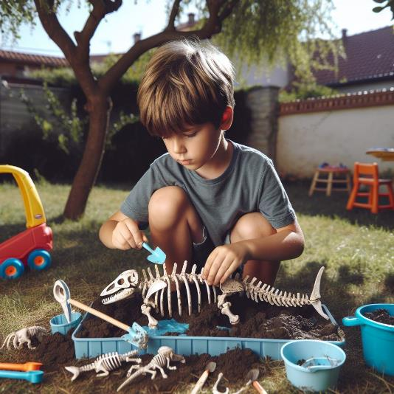
de opgraving

Slide 5
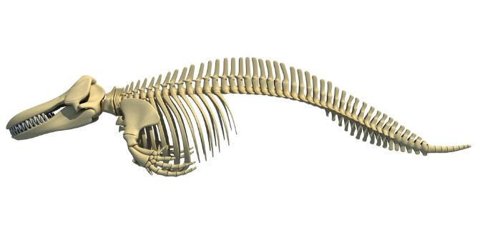
het skelet

Slide 6
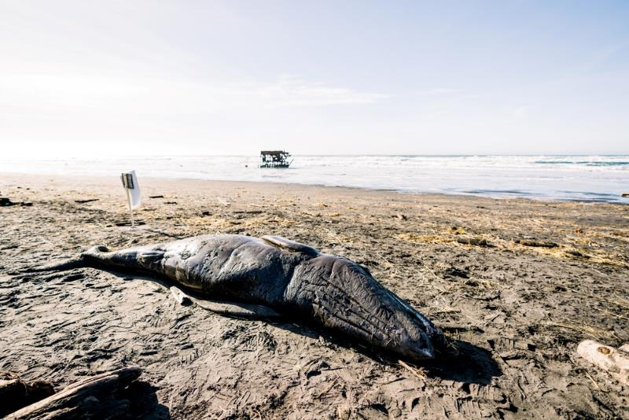
omkomen

Slide 7
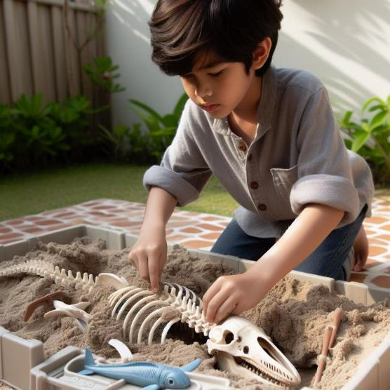
de vondst

Slide 8
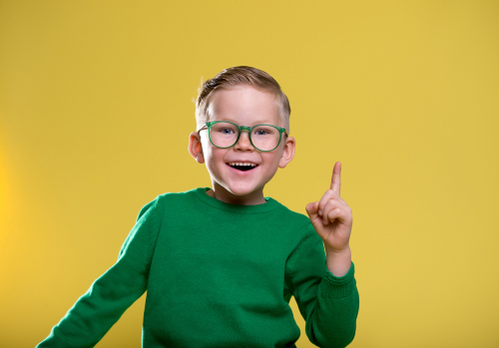
uniek

Slide 9
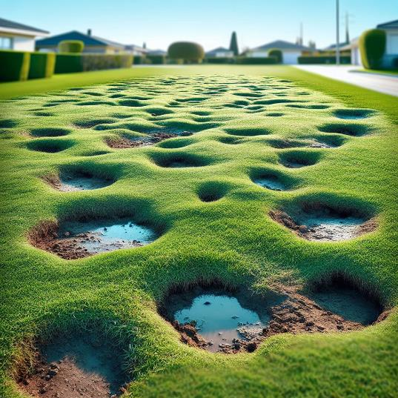
regelmatig

Slide 10
tevoorschijn komen

Slide 11
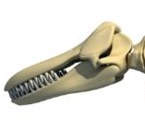
ontbreken
?

Slide 12
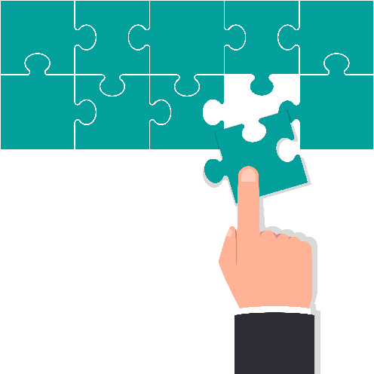
compleet

Slide 13
Op de woordmuur:

Slide 14
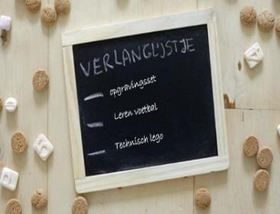
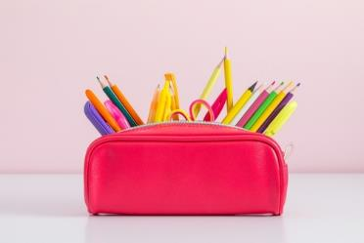
favoriet
een hekel hebben aan
= waar je het meest van houdt
De opgravingsset staat bovenaan. De set is duidelijk favoriet.
= een grote afkeer van iets of iemand hebben
Hij heeft een hekel aan een etui met potloden.

Slide 15
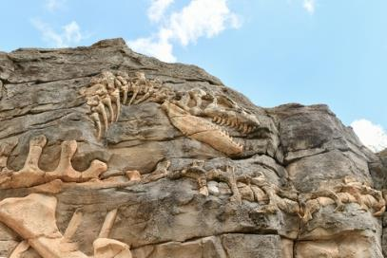
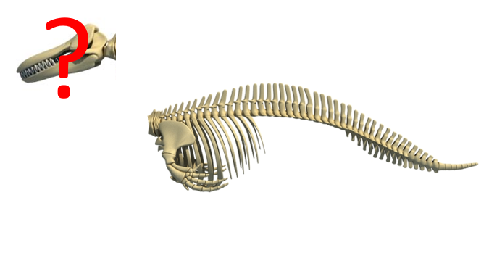
voorkomen
ontbreken
= er zijn
In deze rots komen veel dinosaurusbotten voor.
= er niet zijn
Bij dit skelet ontbreekt de schedel.

Slide 16
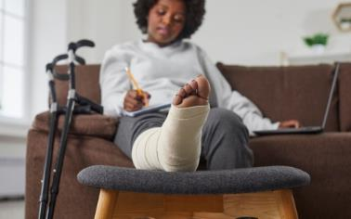
omkomen
overleven
= doodgaan door een ongeluk, ramp of oorlog
Deze walvis is omgekomen door een aanvaring met een boot.
= blijven leven
Zij heeft het ongeluk overleefd. Alleen haar been is gebroken.

Slide 17
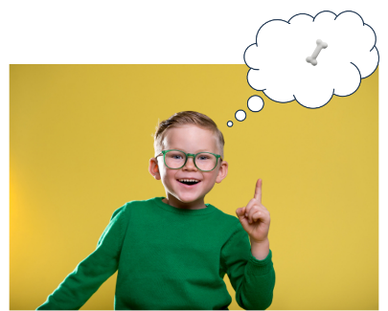
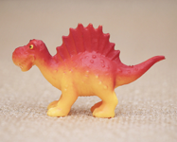
alledaags
uniek
= gewoon
Deze plastic dino’s zie je vaak. Ze zijn alledaags.
= heel bijzonder, er is er maar één van
Dit stukje bot is uniek.

Slide 18
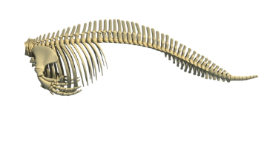
compleet
onvolledig
= alles wat erbij hoort, is er
Het is belangrijk dat de set compleet is.
= waarbij er iets mist
Het is jammer dat dit skelet onvolledig is.

Slide 19
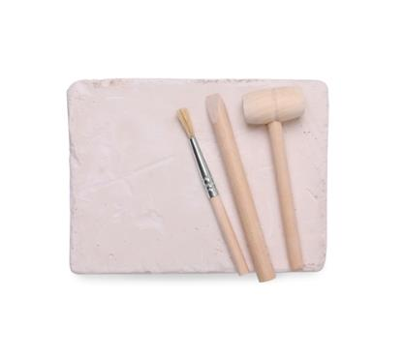
onzichtbaar zijn
tevoorschijn komen
= niet te zien zijn
Het skelet is nog onzichtbaar.
= zich laten zien
Langzaam komt het skelet tevoorschijn.

Slide 20
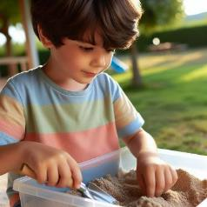
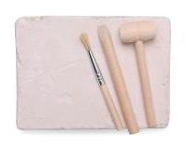
Hij is blij met de bijzondere vondst!
de vondst
zoeken
verstopt
= iets wat gevonden is

Slide 21
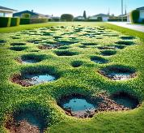
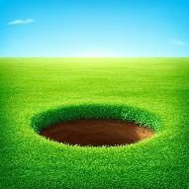
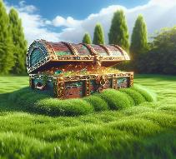
Je vindt zelden een schatkist in je tuin. Soms hoef je maar één gat te graven voor je een munt vindt. Maar regelmatig moet je op meer plekken zoeken voor je iets vindt.
regelmatig
soms
zelden
= vaak

Slide 22
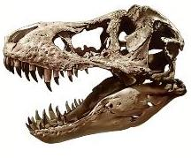
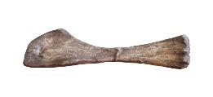
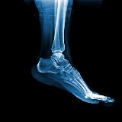
de schedel
het skelet
= de botten van een mens of dier, het geraamte
het bot
de röntgenfoto

Slide 23
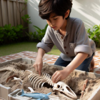
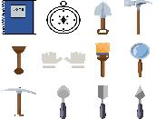
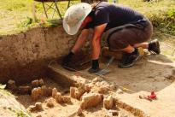
het gereedschap
de vondst
de opgraving
= het in de grond zoeken naar dingen van vroeger
de archeoloog

